Slide 1

TAKIM – 4 Proje 2 - Web'den kazıdığımız bilgileri kullanarak lineer regresyon modelleri ile cep telefonu fiyat tahmini yapılması
Takım Üyeleri
Bahar TURGUT İNAN
Murat TOPÇUOĞLU
Elif ERDAL
Berk EYÜBOĞLU
Selçuk TÜRK

Slide 2
Veri Seti Hakkında :
Elde Etme Yöntemi: Web Scraping
Kaynaklar: www.trendyol.com
Araçlar:
Web'in Temelleri (requests, html, css, javascript)
Web Scraping (beautifulsoup, selenium)
numpy, pandas, matplotlib ve seaborn
statsmodels ve scikit-learn
Analiz:
Lineer Regresyon

Slide 3
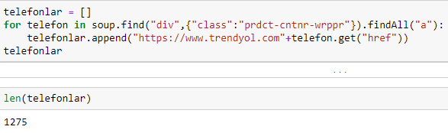
Veri Setini Nasıl Hazırladık?
Web scraping kütüphanelerinden «Selenium» ve «BeautifulSoup» yardımı ile Trendyol sitesindeki akıllı cep telefonlarına ait linklere ulaştık.
Toplam 1.275 adet telefon linkimiz ve bu linklerdeki veriler artık hazır. Sıra featura ları elde etmekte.

Slide 4

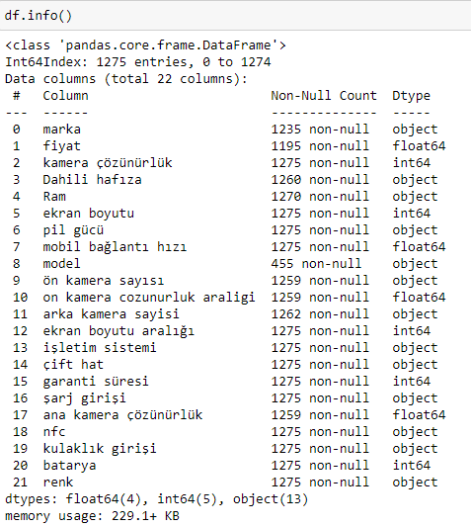
Features
22 kolondan oluşan feature setimiz hazır.
Ancak boş değerler ile başa çıkmamız lazım.

Slide 5
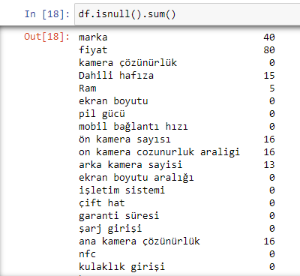
Null değerler
«model» kolonu çok fazla nan değer içeriyor ve model isimlerinin fiyat etkisi olmayacağından bu kolonu silerek işe başlayalım ve tekrar boş değer kontrolü yapalım.
Kalan boş değer sayımız veri toplamına bakıldığında görece az olduğu için artık tüm boş değerleri silebiliriz.
Nihayetinde içinde boş değer olmayan bir 1.143 satırlık bir veri setimiz var.
Artık model oluşturmaya başlayabiliriz.

Slide 6
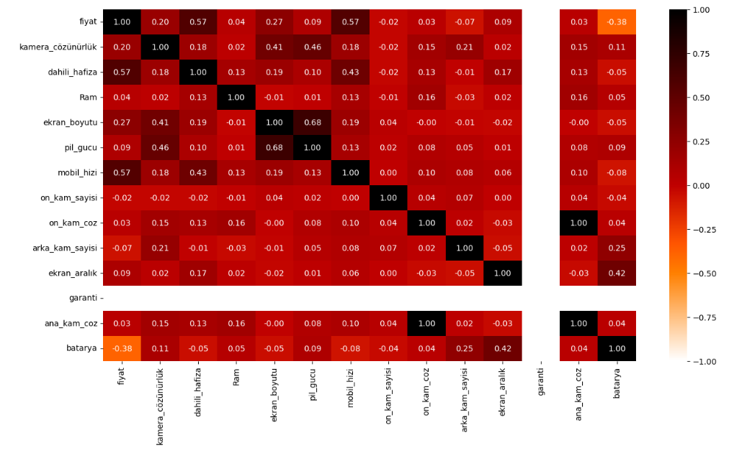
Feature Selection & Engineering
«ana_kam_coz» ve «on_kam_coz» arasındaki korelasyon %100. Bunlardan birini eleyelim.
«Garanti süresi» ise tüm telefonlarda aynı olduğu için açıklayıcı bir değişken değil, bunu da eleyelim.

Slide 7
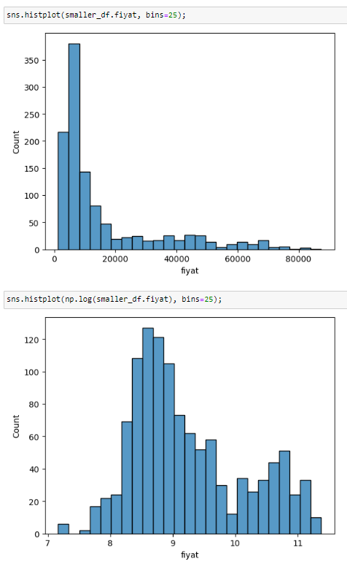
Feature Selection & Engineering
Hedef değişkenimiz olan «fiyat» değişkeninin logaritmasını alarak dağılımı normale yakın hale getirelim ve sayısal değişkenler üzerinden model için ilk versiyonu oluşturalım.

Slide 8
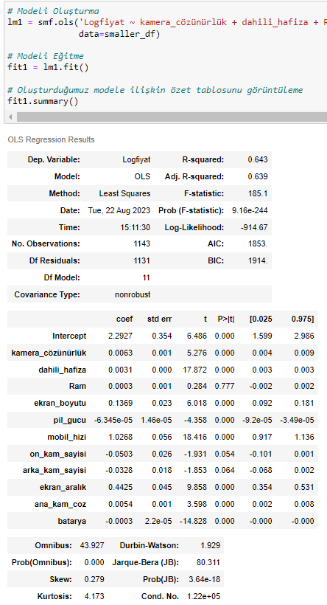
Feature Selection & Engineering
R score %64,3
Adjusted R score %63,9
Başlangıç için fena olmasa da daha iyileştirilmeye ihtiyacı var.

Slide 9
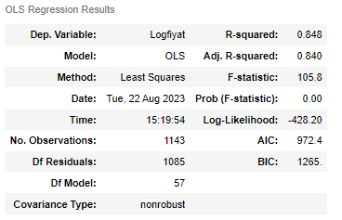
Feature Selection & Engineering
Veri setimizdeki sayısal olmayan değerlerden «markalar» , «işletim sistemi» ve «renk» kolonları için «getdummies» yöntemi ile dönüştürme işlemi yapalım.
Modelimizi tekrar eğitelim.
Modelin başarısı oldukça yükseldi. Daha iyisinii yapabilir miyiz?

Slide 10
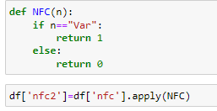
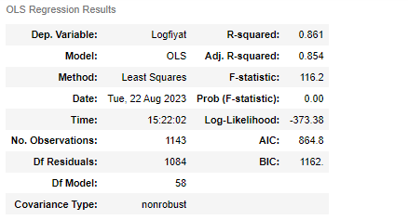
Feature Selection & Engineering
NFC özelliği var/yok şeklinde olduğu için bu kolonu da flag olarak kullanalım.
R score %86,1
Adjusted R score %85,4
Sanırım hedefe ulaştık.

Slide 11
Teşekkürler !

